Slide 1
消息鉴别

Slide 2
消息鉴别概述
问题出现了，你们怎么做？
消息鉴别(message authentication)：证实收到的消息来自可信信源且消息未被篡改的过程。
又称：消息认证、报文认证、报文鉴别
鉴别目的：
（1）验证消息源是否真实，非假冒 （真实性）
（2）验证消息是否真实 （完整性）
（未被篡改、不是重放、未被延迟）
消息篡改
内容篡改：以插入、删除、调换或修改等方式篡改消息或数据
序号篡改：在依赖序号的通信协议中(如 TCP)等，对通信双方报文序号进行篡改，包括插入、删除和重排序等；
时间篡改：对报文进行延迟或回放，破坏其时间上的完整性。

Slide 3
只加密
只对报文加密而不作校验不能进行有效验证
明文： M;
发送： C=E_{k}(M)
传输： C可能在传输中被变成C’
接收： M’=D_{k}(C’)
接收方不能判断M’是否就是M?
因为接收方不知道M究竟是什么样的？
加密 + 校验：先加密、后校验？
先校验、后加密？

Slide 4
加校验
先校验，再加密
A加密前给明文拼加校验值
P=M || J(M)
A加密时，对(明文||校验)一起加密
E_{k}(P) = C 或 E_{kae}(P)=C （A的私钥kae、公钥kad）
传输过程中可能被窜改为C’，
验证
B解密（明文||校验），并考察校验值是否一致
D_{k}(C’) =P’= M’ || j’ 或者 D_{kad}(C)=P’=M’ || j’
J(M’)＝j’ ?
A
B

Slide 5
基于消息鉴别码的鉴别方法
1.基本思想
消息M（明文）
发送方A：
（1）生成MAC=F(M,K)或F_{k}(M)（K为密钥，F为鉴别码生成函数）
（2） M+MAC
传 输：M在传输过程中可能被篡改为M’，从而改变MAC
接收方B：生成MAC’=F(M’,K)或F_{k}(M’)
比较MAC’=MAC?
当F_{k}(M)=E_{k}(Hash(M))时，就是基于hash函数的鉴别码生成方法

Slide 6
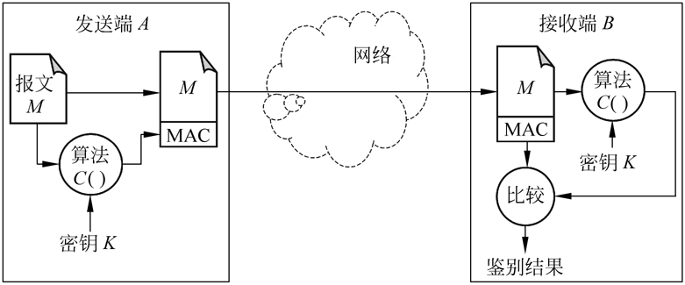
基于消息鉴别码的鉴别方法
M’
M
F()
F()
MAC’
MAC=F(M,K)或F_{k}(M)

Slide 7
基于消息鉴别码的鉴别方法
2. MAC的作用
如果B端比较发现MAC匹配，则可确信报文M没有被篡改过（完整性）
若攻击者更改报文内容而末更改MAC，则接收者计算出的MAC将不同于接收到的MAC；
由于攻击者不知道密钥K，故他不可能计算出一个与更改后报文相对应MAC值。
接收者B也能够确信报文M是来自发送者A的 （真实性）
只有A了解密钥K，也只有A能够计算出报文M所对应的正确的MAC值。
但不能有效防防止重放攻击、接收者伪造攻击

Slide 8
3. MAC函数 Vs 加解密函数的比较
基于消息鉴别码的鉴别方法
两者类似，都需要密钥。
MAC函数可以是一个单向函数，而加解密函数必须是可逆的。
MAC鉴别函数的这个数学性质使得它比加密函数更不易被破解
MAC算法不能提供信息的保密性，保密性可通过对消息加密来提供
两种方式：
（1）先计算 MAC 再加密消息；
（2）先加密消息再计算 MAC。
解密和鉴别需要两个独立的密钥。
基于MAC的消息鉴别方式其鉴别的过程是独立于加密和解密过程。
与基于加密的鉴别方式是不同的；
鉴别函数与保密函数的分离能提供结构上的灵活性。
MAC方式更适合不需要加密保护的数据的鉴别。
在某些应用中，鉴别报文的真实性比报文的保密性更重要。

Slide 9
基于消息鉴别码的鉴别方法
4. 基于MAC的鉴别方法
（1）基于消息加密的MAC生成鉴别方法
（2）基于单向Hash函数和对称密钥体制的MAC生成鉴别方法
（3）基于单向Hash函数和公钥密码体制的MAC生成鉴别方法
（4）基于秘密数据块和单项Hash函数的MAC生成鉴别方法

Slide 10
基于消息鉴别码的鉴别方法
K
（1）基于消息加密的MAC鉴别方法
消息
消息
消息
解密算法
发送
MAC
MAC
MAC
对比
K
加密算法
MAC
该方法的不足之处：
传输量大：对大多数加密算法，密文的大小与明文相等。因此使用MAC实际传输的数据是明文大小的2倍。
不能防止重放攻击、接收方伪造攻击

Slide 11
基于消息鉴别码的鉴别方法
（2）基于单向Hash函数和对称密钥体制的MAC鉴别方法
M
M
M
MD
H
发送
MAC
MAC
对比
H
K
K
MAC
MD
MD
不足：不能防止重放攻击、接收方伪造攻击

Slide 12
基于消息鉴别码的鉴别方法
（3）基于单向Hash函数和公钥密码体制的MAC鉴别方法
M
M
M
MD
H
发送
对比
MAC
MAC
H
私人密钥
公开密钥
MAC
MD
MD
能防止接收方伪造攻击，不能防止重放攻击

Slide 13
基于消息鉴别码的鉴别方法
（4）基于秘密数据块和单向Hash函数的MAC鉴别方法
该方法用在SNMP2协议中
M
发送
H
MD
M
M
对比
H
MD
MD
MD
MD
不能防止重放攻击，不能防止接收方伪造攻击

Slide 14
基于消息鉴别码的鉴别方法
MAC=F(M,Key)函数的特性
为多对一映射。
M 相同，存在多个 Key 产生相同的 MAC；
Key 相同，多个 M 产生相同的 MAC
m-bit MAC： 有 2^{m} 个可能的 MAC
k-bit 密钥： 有 2^{k} 个可能的密钥 (m< k)。
N 种可能的消息。
显然， N >> 2^{m}

Slide 15
基于消息鉴别码的鉴别方法
对 MAC 函数 F(M,Key) 进行强行攻击的过程
已知消息 M₁ 及其对应的 MAC_{1；}
对所有可能的 MAC 密钥 Key_{i}，计算消息 M₁ 的 MAC 值，其中至少存在一个 K_{i}，使得
F(M₁, Key_{i}) = MAC₁
由于密钥的空间为 2^{k} 个，因此上述计算将产生2^{k}个MAC 值，而 MAC 的空间为 2^{m} < 2^{k}，故必然存在多密钥产生相同 MAC 结果；
因此，一般来说，对密钥空间进行一次穷举搜索，将产生大约 2^{k-m} 个可能正确的密钥，而分析者无法确定其中哪一个是正确的 key；
为此，分析者需要选择一组新的 M₂ 和 MAC₂ ，对上面产生的 2^{k-m} 个结果进行验证，进一步缩小搜索的范围

Slide 16
基于消息鉴别码的鉴别方法
对 MAC 的强行攻击的难度
这种验证可能需要进行多个轮次，这到最终产生一个惟一的密钥；
第一轮：选择 M₁ 和 MAC₁ ，对所有 2^{k} 个 key 计算，得到的匹配的密钥的数量 ≈ 2^{(k-m)；}
第二轮：再选择 M₂ 和 MAC₂ ，对 2^{(k-m)} 个 key 计算，得到的匹配的密钥的数量 ≈ 2^{(k-2m)；}
……；
大约需要进行 k/m轮才能找出一个惟一正确的密钥。
攻击的计算量约为： 2^{k} + 2^{(k-m)} + 2^{(k-2m)} + ……。
可见对 MAC 函数强行攻击的难度大于对密码的攻击的难度

Slide 17
MAC函数的设计要点
如果攻击者得到一个 M 及对应的 MAC，那么他试图构造一个消息 M’ 使得 MAC’ = MAC 在计算上应该是不可行的
MAC 函数应是均匀分布的，即随机选择消息 M 和 M’，MAC = MAC’ 的概率应是 2^{-m}，其中 m 是 MAC 的位数。
令 M’ 为 M 的某些已知变换，即：M’ = f (M)，应保证在这种情况下，MAC = MAC’ 的概率为 2^{-m。}

Slide 18
单向散列函数h=H(M)
1. 函数参数
输入：可以任意长度
输出：必须固定长度，一般64、128、160bits
2. 函数特性
(1) 单向性质
给定M，容易计算出h
给定h和H，要找m使H(m)＝h是困难的,求逆是很难的
(2) 弱抗碰撞特性：弱无碰撞
对于给定的y，找x，使H(x)＝H(y)是困难的。确定性碰撞
(3) 强抗碰撞特性（生日攻击）：强无碰撞
找x和y，使H(x)＝H(y)是困难的。即发现存在一个碰撞很难
如果碰撞则意味着容易伪造/欺骗

Slide 19
单向散列函数h=H(M)
对散列函数的生日攻击
找x和y满足H(x)=H(y),需尝试多少个报文(长度最长为n)？
显然，最多尝试2^{n}＋1个报文，必有一对冲突
其实，远在到达2^{n}＋1之前，很可能早就找到了(期望2^{n-1})
如果只要达到一定的概率(如1/2)，约需尝试多少个不同报文
2^{n/2} 2^64 vs 2^32
类比问题（生日问题）
要找两个人生日相同，最多尝试365+1个人
随便找个人，他和你生日相同的概率是1/365
问：多少个人中有两人同生日的概率约是1/2？23

Slide 20
单向散列函数h=H(M)
生日悖论
问题：一个人群中（人数为 k），问其中至少有两个人生日相同的概率有多少？
从另一个角度： k 为何值可以使人群中至少存在两个人生日相同的概率大于 50%？
答案是 k = 23 ，这个概率要比许多人的直觉猜测的大得多。
这个问题可以说明：
有时候概率计算的结果是与一般人的直觉相违背的。

Slide 21
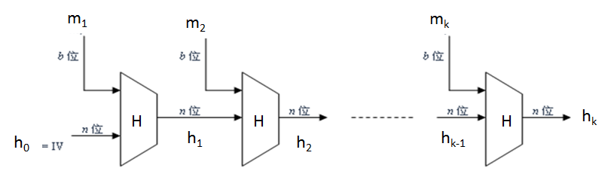
单向散列函数h=H(M)
3 单向散列函数常用设计方法
（1） 将消息m分成若干个分组(m₁,m₂,…,m_{k})
（2） 对每个分组逐一处理。
其输入是当前分组m_{i}和上一分组的处理结果
h_{i}=H(m_{i},h_{i-1})
（3） 最后一个分组的处理结果h_{k}即为整个消息的散列值

Slide 22
单向散列函数h=H(M)
4. 常用的单向散列函数
（1） MD5(128)
（2） SHA-1(160)
SHA-2(SHA-224、SHA-256、SHA-384、SHA-512)
SHA-3(512)
（3） PIPE-MD(128,160,256,320)
（4） HAVAL(128,160,192,224)
…等
MD5与SHA-1、SHA-2的设计方法是很相似的
但SHA-3与SHA-1、SHA-2设计方法大不相同

Slide 23
单向散列函数：MD5算法
（1）基本描述（Ron Rivest ，基于MD4 RFC 1320）
输入：任意长度的消息M
输出：定长为128位的消息散列值
算法：分成5步，其中第4步是算法的核心
步骤1：填充比特位
步骤2：附加消息长度
步骤3：初始化寄存器
步骤4：计算散列值
步骤5：散列值输出

Slide 24
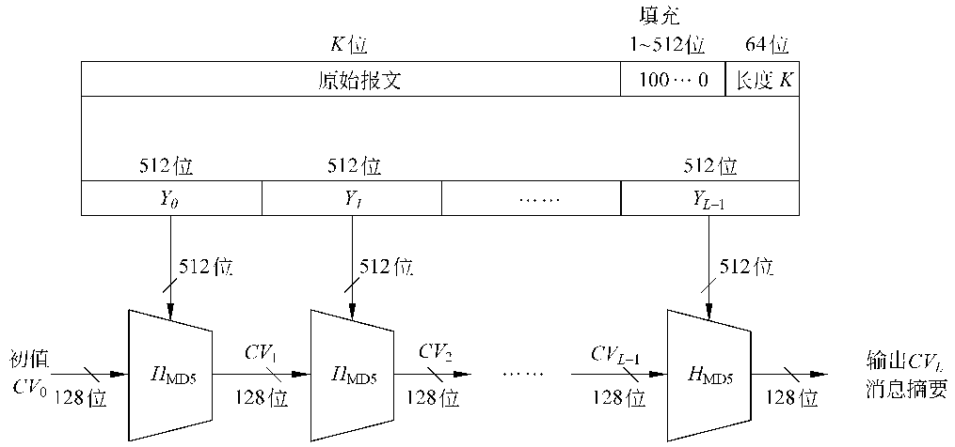
单向散列函数：MD5算法
（2）算法过程结构

Slide 25
单向散列函数：MD5算法
步骤1：填充比特位
首先要对消息m进行填充，使得填充后消息m的长度
L≡448(mod 512)
填充时，先附加一位1，然后附加多位0，直到L≡448(mod 512)
如果在填充前已经满足L≡448(mod 512)，
则在消息后附加1位1和511位0

Slide 26
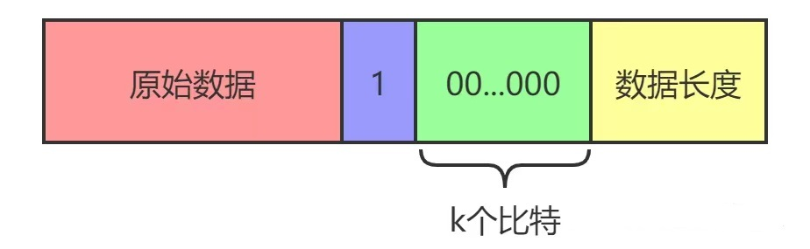
单向散列函数：MD5算法
步骤2：附加消息长度
在第一步的基础上，再附加64位的消息长度信息。
这里的消息长度指的是在进行步骤1前的消息的长度。
若长度不足64位，则在前面添0；
若超过64位(通常消息的长度不会超过2⁶⁴)，则只取低64位
附加时，先附加低32位，再附加高32位
完成步骤2后，消息的总长即为512的整数倍了

Slide 27
单向散列函数：MD5算法
步骤3：初始化寄存器
MD5使用4个32位的寄存器作为工作寄存器
分别用A、B、C、D表示。
在进行运算前，A、B、C、D初始化如下(以16进制表示)：
A＝0x67452301 对应的值：01234567
B＝0xEFCDAB89 对应的值：89ABCDEF
C＝0xFEDCBA98 对应的值：98BADCFE
D＝0x76543210 对应的值：10325476
低位在前、高位在后
寄存器 | 0 | 1 | 2 | 3
A | 01 | 23 | 45 | 67
B | 89 | ab | cd | ef
C | fe | dc | ba | 98
D | 76 | 54 | 32 | 10

Slide 28
Y_{q}
CV_{q}
512
128
32
A
B
C
D
F,T[j],X[i]
16次变换
512
步骤4：计算散列值
通过4轮循环、每轮16次变换；共64次变换
每次变换的函数形式都是相同的,不同之处在于每次变换的参数不同而已
A
B
C
D
G,T[j],X[p₂(i)]
16次变换
A
B
C
D
H,T[j],X[p₃ (i) ]
16次变换
A
B
C
D
I,T[j],X[p₄ (i)]
16次变换
+
+
+
+
CV_{q+1}
128

Slide 29
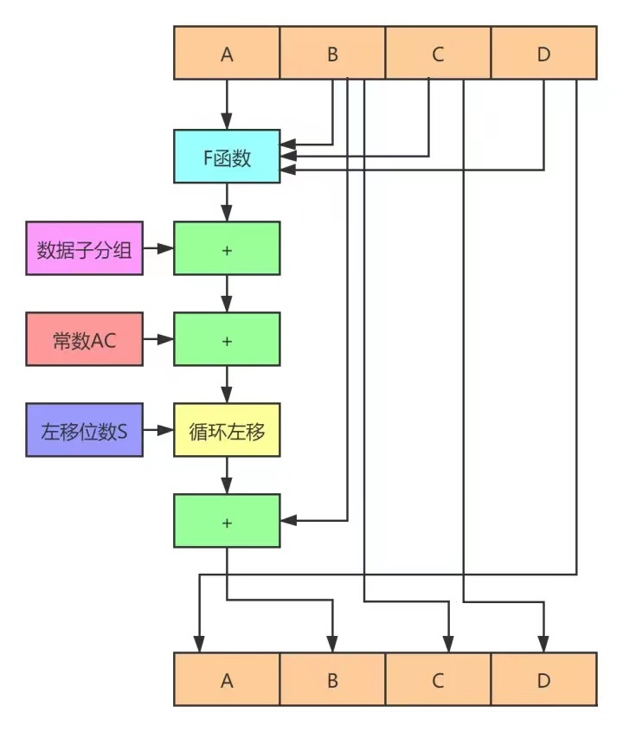
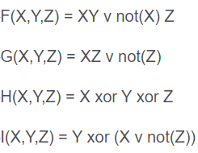
步骤4：计算散列值
通过4轮循环、每轮16次变换；共64次变换
每次变换的函数形式都是相同的,不同之处在于每次变换的参数不同而已
常数AC：正弦函数表共有64个常量，每个长度为32bits
F函数 （逻辑函数）

Slide 30
单向散列函数：MD5算法
MD5的安全性
现有攻击方法可以很快的找到MD5的“碰撞”
即可以很快的找到两个明文，它们的消息摘要相同
---说明MD5不是强无碰撞的
使得MD5在法律意义上不安全。
有人利用这个特性伪造了符合国际标准X.509的数字证书（2005）。
攻破了MD5、HAVAL-128、 MD4和RIPEMD (2004)
SHA-1（2005）等数字消息摘要算法

